Slide 1
Психолого-педагогическое формирование самооценки в младшем школьном возрасте
Подготовила: Леонтьева Валентина Сергеевна,
учитель начальных классов
МОУ «Средняя общеобразовательная школа №8»
г. о. Саранск

Slide 2
Цветные огоньки «Сфетофор»
- «Стоп! Мне нужна помощь!»
«Нужна небольшая помощь»
- «Можно двигаться дальше»

Slide 3
«Говорящие рисунки»

Slide 5
«Работа с эталонами»

Slide 6
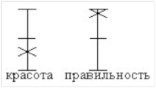
«Волшебные линеечки»

Slide 7
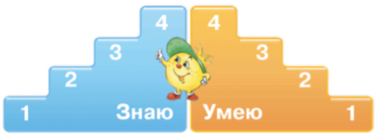
«Лесенка успеха»

Slide 8
«Шкала знаний»
П - правильность
К - красота
С - старание
Т - трудность

Slide 9
Лист самооценки
я научился ...
было интересно…
было трудно ...
могу похвалить одноклассников за то, что ...
больше всего мне понравилось ...
особенно хорошо мне удалось...
свой результат могу оценить как...

Slide 10
Спасибо за внимание! ☺

